Slide 1
I VOLTI DELLA SPERANZA

Slide 2
L’immaginario mitologico ha lasciato nella nostra cultura impronte incancellabili attraverso figure che hanno assunto nel corso del tempo significati e caratteri universali.
Significati e caratteri che hanno finito per diventare metafore senza tempo delle vicende umane, storiche e psicologiche

Slide 3
I miti sono racconti archetipi che riflettono i grandi interrogativi dell’uomo, ne esprimono la realtà interiore,lo aiutano a porsi in relazione con il mondo e a comprenderlo

Slide 4
Le figure mitologiche sono rivelatrici della comune matrice umana e racchiudono, con la loro potente carica emotiva, una sapienza antica.

Slide 5
I miti e con essi i loro simboli narrano,
attraverso i secoli, la ricerca dell’uomo della verità, del senso, del significato

Slide 6
Il mito non offre soluzioni, ma attraverso la profondità delle sue immagini, guida la mente verso quel mistero che riempie e circonda tutte le esistenze

Slide 7
Parlare del mito significa parlare dell’ESISTENZA in ogni sua manifestazione e constatarne contemporaneamente l’essenza dolorosa: il valore perenne del mito sta nell’eterno desiderio umano di raggiungere la verità e di misurarsi con essa

Slide 8
Tutta la tragedia greca racconta la fragilità della condizione umana, esposta alla sofferenza e alla morte; invita a non dimenticare di sentirsi spesso disarmati davanti alla imprevedibilità degli eventi e trasmette la consapevolezza che ciascuno può essere in balia di forze che possono sovrastarlo

Slide 9
Al mito appartiene il linguaggio del SIMBOLO in grado di cogliere e di esplorare la complessità e l’ampiezza dell’agire umano soprattutto nelle dimensioni più nascoste e più difficili da vivere

Slide 10
Tra le molte immagini del mito ricorriamo all’immagine del LABIRINTO per i molti e complessi significati che racchiude
Ci sembra che il significato fondamentale espresso dal labirinto sia quello della vita rappresentata come un cammino disseminato da ostacoli ed impedimenti

Slide 11
IL LABIRINTO COME SIMBOLO DELL’INCERTO CAMMINO DI OGNI VITA UMANA

Slide 12


Slide 13
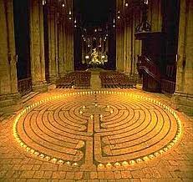

Slide 14


Slide 15
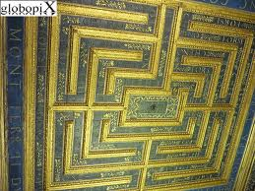

Slide 16
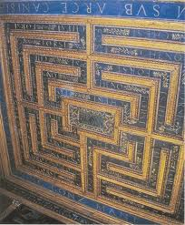

Slide 17
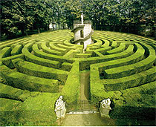

Slide 18
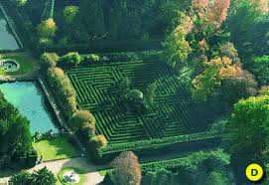

Slide 19
L’idea che viene sconvolta nell’immagine del labirinto è l’assenza di punti di riferimento, di direzionalità che crea disorientamento e smarrimento
Per tutti nella vita ci sono momenti in cui si è chiamati ad una particolare sofferenza ed è in questi momenti che la persona si sente in crisi come se si trovasse in un labirinto senza vie d’uscita imprigionata in una dimensione di cui non conosce lo sbocco.

Slide 20
Il labirinto rappresenta il continuo interrogarsi fra opportunità diverse e nello stesso tempo rappresenta l’immagine della precarietà, dell’incertezza e della difficoltà della scelta perché la meta non sempre è visibile, a volte é una sfida all’ignoto quella a cui si é chiamati.
Per questo il labirinto si presta facilmente ad un discorso sul dolore e sulla sofferenza

Slide 21
La sofferenza conduce in un territorio buio, aspro in cui le precedenti categorie di interpretazione della realtà risultano non più adeguate e sufficienti
La persona sofferente vive una situazione di disorientamento poiché le sembra di non possedere più un CENTRO interno di energia, di calore che prima alimentava la sua vita.

Slide 22
Il percorso del labirinto richiama, inoltre, l’idea del viaggio inteso come viaggio dell’esistenza. Lo scopo del viaggio è di arrivare ad una meta, nel caso del labirinto è di raggiungere un CENTRO.
Il CENTRO simboleggia un campo di forze destinate a produrre cambiamento

Slide 23
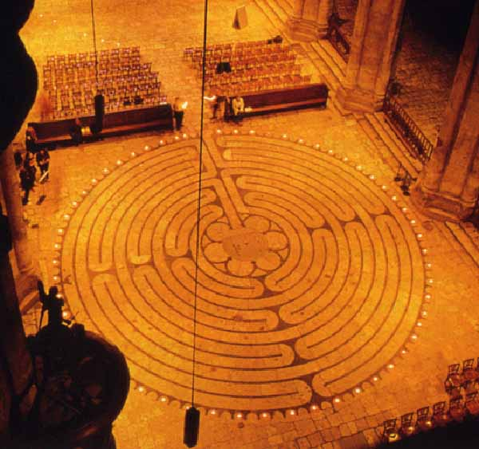

Slide 24
La sofferenza è alleviata dal significato che ogni persona attribuisce alla propria esperienza.
Come può una persona che vive una minaccia esistenziale trovare significato?

Slide 25
E’ proprio dalla sofferenza che scaturisce la domanda sul senso, su ciò che veramente è centrale ed essenziale nella vita

Slide 26
La speranza tocca appunto questo centro.
Il principio speranza ruota attorno a quello che E.Bloch chiama “incontro con noi stessi”
La speranza non riguarda tanto o solo il futuro quanto il presente in cui ogni istante può diventare significativo per scoprire il senso delle cose e dell’esistenza

Slide 27
la SPERANZA non è qualcosa di statico che si situa in un dato momento, ma è un processo di costruzione che si articola su più piani, in tempi diversi e che si radica nella
FIDUCIA IN SE’
FIDUCIA NEGLI ALTRI

Slide 28
LA SPERANZA SI COLTIVA DENTRO RELAZIONI DI FIDUCIA
…quando ti fidi, ti affidi, quindi speri

Slide 29
La fiducia e con essa la speranza riguardano:
Aspetti interni della persona
caratteristiche psicologiche
valori
interessi
adattamento al cambiamento
aspettative
spiritualità
capacità di controllo e di decisione

Slide 30
Aspetti esterni:
relazioni interpersonali, familiari,
supporti sociali, emotivi

Slide 31
STRATEGIE PER SUPPORTARE LA SPERANZA
fissare obiettivi a breve termine, prossimi al presente, non fughe in avanti
(…coltivare brevi speranze)
aiutare a stare sul presente
concentrarsi su ricordi positivi
riconoscere gli obiettivi raggiunti in ordine alla propria vita e a quella altrui

Slide 32
Ogni vita e ogni morte hanno un valore biologico e uno biografico; il valore biologico è quello che attribuiamo ad ogni essere vivente (dai microrganismi,alle piante, agli animali)
quello biografico riguarda invece la persona, la sua vita psicologica, la sua storia, le sue aspirazioni…

Slide 33
La malattia/disagio è prima di tutto una esperienza umana, qualunque sia la sua eziologia, e si carica di significati legati al contesto e alla personale storia della persona.
Non è possibile comprendere una persona senza capire i “mondi” di quella persona e la rete di significati nei quali questa persona vive. Le parole e le trame delle storie hanno un ruolo fondamentale

Slide 34
La narrazione presenta una straordinaria capacità di raccordo con le modalità con cui la persona ha vissuto la propria vita, le ha assegnato un significato, ha intessuto relazioni,ha costruito e costruisce nessi fra gli eventi della sua esistenza

Slide 35
Consente di costruire il significato del proprio presente alla luce del passato e in vista del futuro: il soggetto diviene NARRATORE di SE’

Slide 36
La narrazione sta nel cuore del pensiero umano
(J.Bruner)

Slide 37
La narrazione ha dunque una funzione di innescare processi di elaborazione, interpretazione, comprensione, rievocazione di esperienze o di fatti dando loro una FORMA che renda possibile:
descriverli e raccontarli ad altri
spiegarli alla luce di circostanze, intenzioni, aspettative
conferire senso e significato

Slide 38
La rilevanza della narrazione come strumento di cura è insita nella capacità di far emergere gli aspetti più significativi della vita vissuta,di valorizzare la persona e dare DIGNITA’ a chi sta vivendo una situazione di sofferenza

Slide 39
Rievocare è un invito a guardare con occhi diversi la propria situazione, a ricollocare nel posto giusto le azioni, le decisioni,le scelte, ciò che si vuole far sapere agli altri, ciò per cui si vuole essere ricordati

Slide 40
“spero che quando giungerà la mia ora troverò qualcuno che mi tratterà con rispetto e che mi dirà quando devo tenermi pronto”
Freud, 1899
“nulla è più utile all’uomo se non l’altro uomo”
Spinoza

Slide 41
La Speranza è una strana invenzione
un brevetto del cuore
nel suo moto continuo
mai si consuma….
…non tutto è noto
ma il suo slancio unico
impreziosisce ogni nostro valore
E.Dickinson

Slide 42
